Slide 1
水産庁
府省等就職希望
障害者向け業務説明会

Slide 2
水産庁の任務
水産資源の適切な保存及び管理
水産物の
安定供給
の確保
水産業の発展並びに漁業者の福祉の増進
水産庁は、
漁業生産活動だけでなく、
水産物の流通・消費から漁港・漁村に関することまで、水産に関する幅広い行政分野を任務の対象
としています。

Slide 3
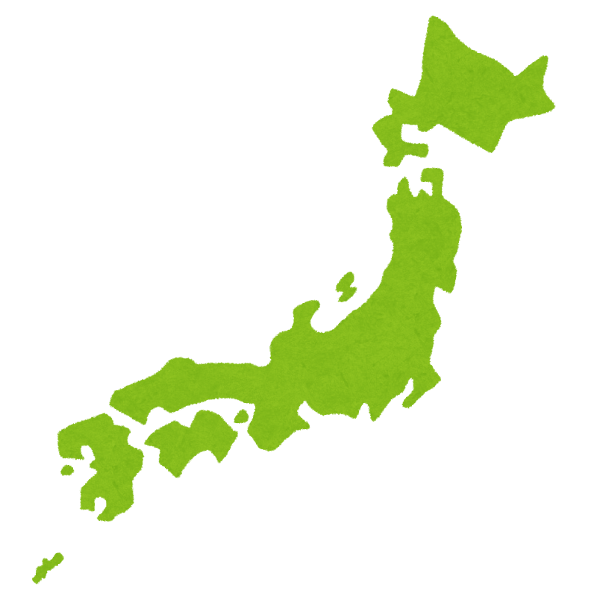
水産庁の組織
水産庁は、本庁（約７２０人）と全国の各漁業調整事務所（約１７０人）で構成され、総定員数は約８９０人となっています。
（主な機関）
・本庁…水産政策の企画立案等を担当します。
・漁業調整事務所…漁業取締り、水産資源の保護等を担当します。
北海道漁業調整事務所（北海道札幌市）
新潟漁業調整事務所（新潟県新潟市）
仙台漁業調整事務所（宮城県仙台市）
境港漁業調整事務所（鳥取県境港市）
九州漁業調整事務所（福岡県福岡市）
本庁（東京都千代田区霞が関）
瀬戸内海漁業調整事務所（兵庫県神戸市）

Slide 4
仕事内容について
水産庁では、職員の能力・適性に応じて、以下のような業務を行っていただきます。
政策立案業務
入力・集計業務
〇事業業務の創設・改善
〇法令改正 など
〇業務統計等の定型的なデータの
入力業務、集計業務 など
広報関係業務
資料作成業務
〇ホームページの更新・公開
〇広報関係資料の作成 など
〇資料の印刷・配布・ＰＤＦ化
など
庶務関係業務
〇出勤簿管理
〇旅費・謝金の支払業務
〇文書管理・書類整理 など

Slide 5
水産庁の相談窓口
水産庁本庁において、人事院が統一的に実施する選考採用試験からの常勤職員として
３名の採用を予定しています。採用に関するお問い合わせ先は下記の通りとなります。
※ハローワークを通じて水産庁本庁及び九州漁業調整事務所での非常勤職員の採用も予定しています。
水産庁障害者採用担当
〇水産庁漁政課人事班
03-3502-1956（直通）
E-mail jinji_suisan@maff.go.jp
～ お気軽にお問い合わせください ～

